Slide 1
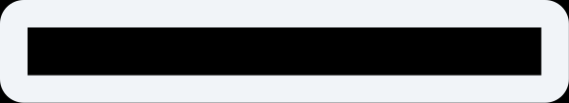
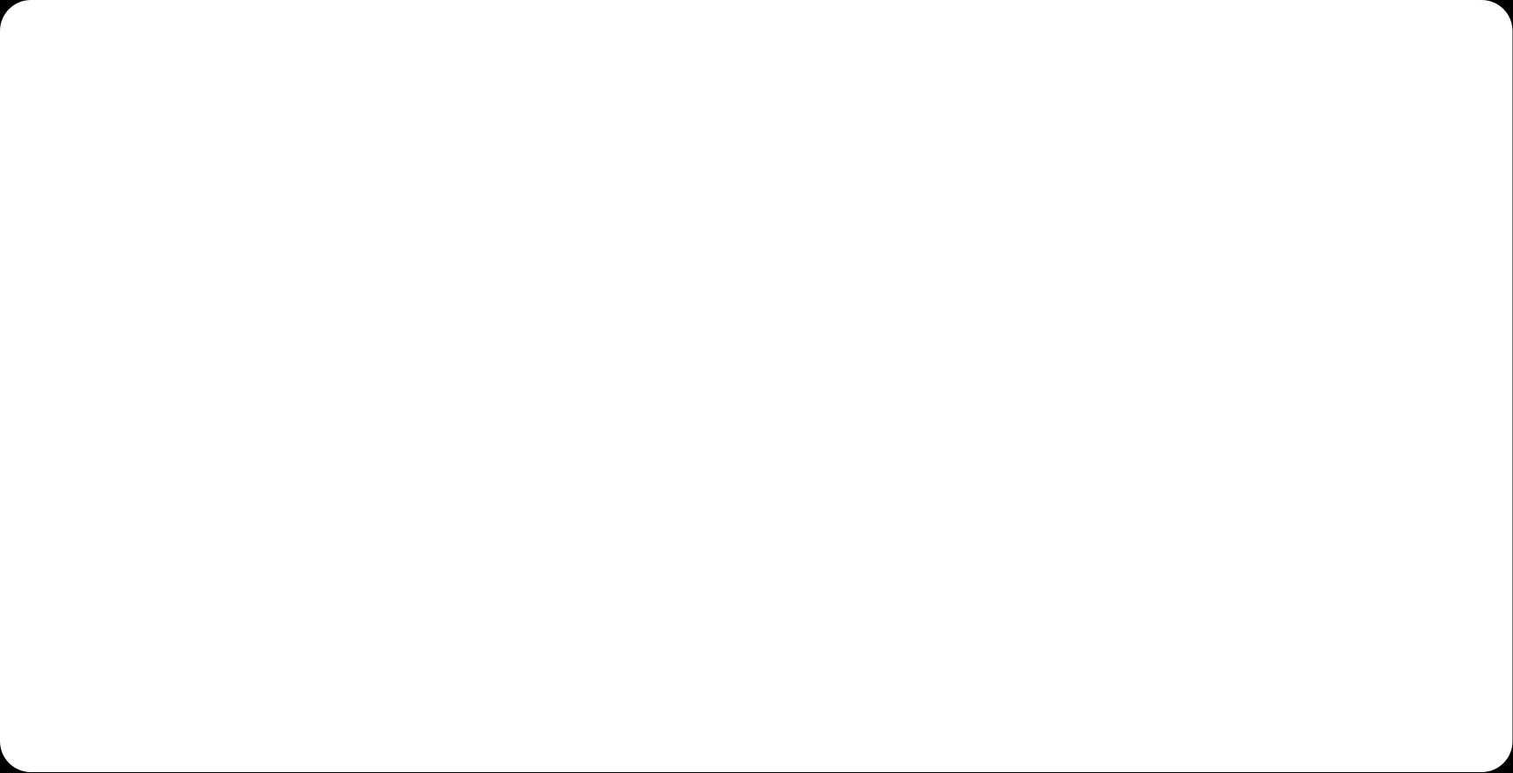



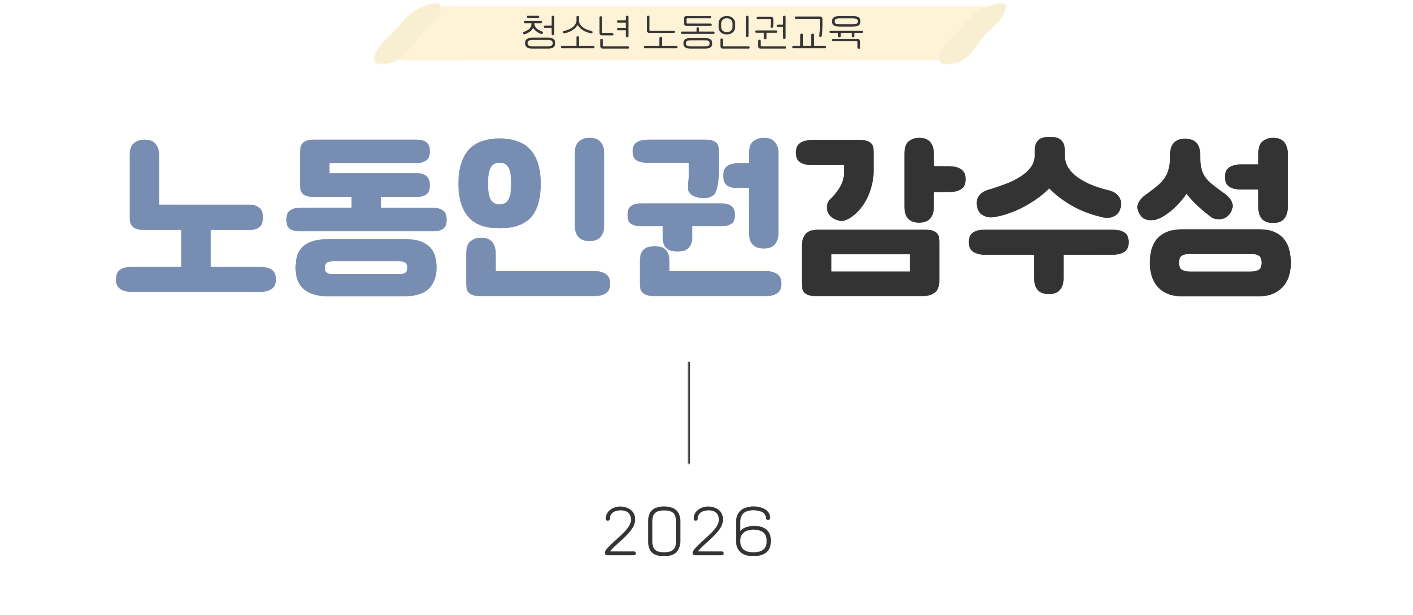
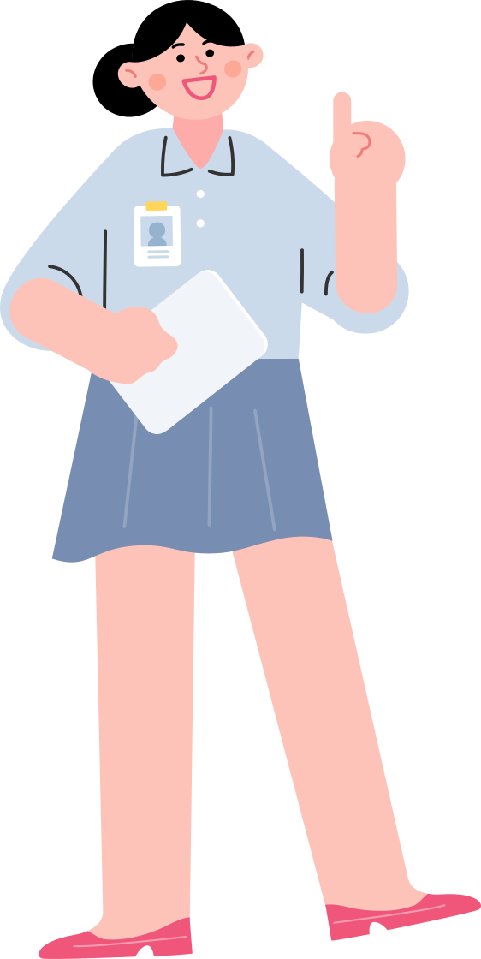


고등학교 1학년 1학기

Slide 2

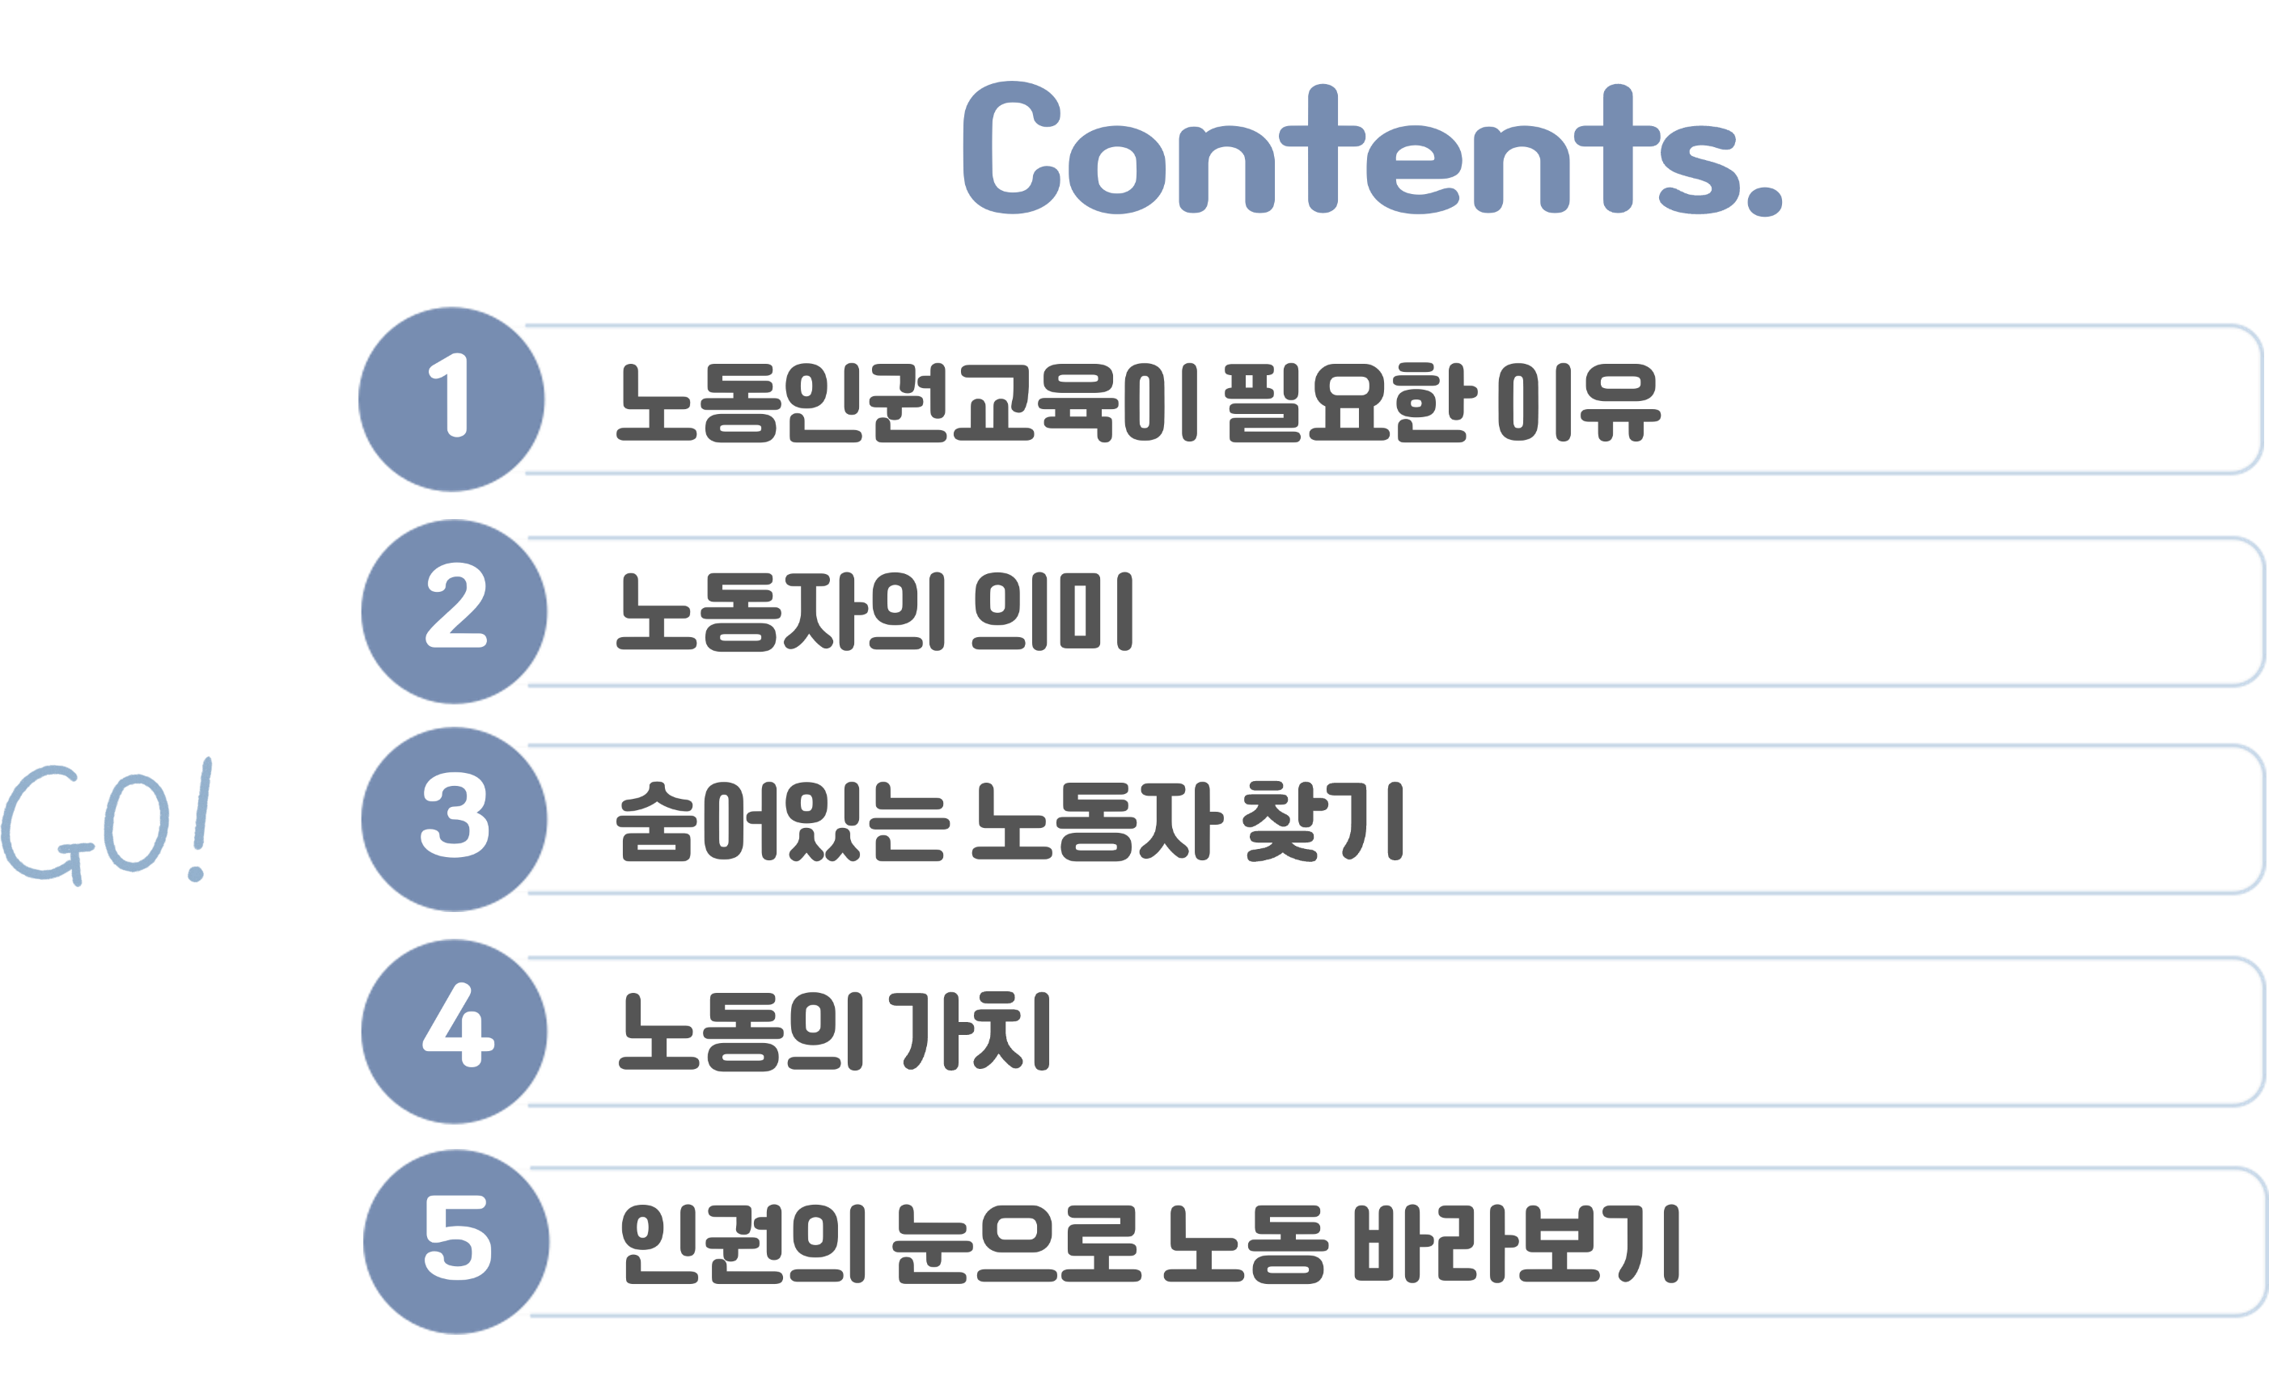

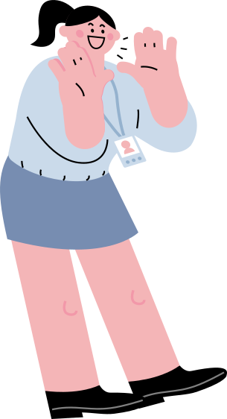
청소년 노동인권교육

Slide 3



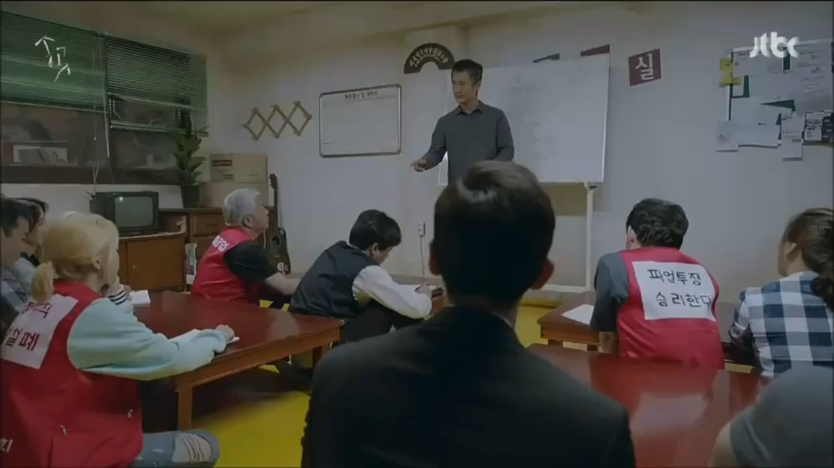
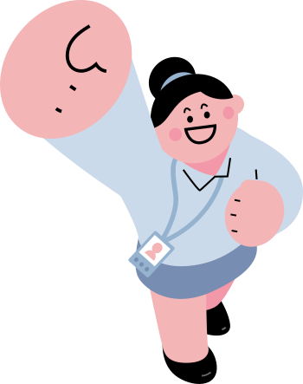
청소년 노동인권교육
노동인권 교육이 필요한 이유
NO. 01
업력
영상출처: JTBC’송곳’ 드라마
Notes:
새로운 동영상 _ 영상 찾아보기

Slide 4



초성을 보고 연상되는 직업을 맞춰보세요
청소년 노동인권교육
부산시교육청
초성퀴즈
ㄹㅅㅈㅈㅈ
릴스제작자
Notes:
숏폼 콘텐츠 크리에이터
다른 표현: 영상 콘텐츠 크리에이터, 디지털 콘텐츠 제작자
참고: “릴스”는 플랫폼 용어라 직업명으로는 잘 안 쓰나 학생들은 릴스라는 단어가 더 익숙하기에 직업명을 이렇게 적어놓음.

Slide 5
초성을 보고 연상되는 직업을 맞춰보세요
청소년 노동인권교육
부산시교육청
초성퀴즈
ㅂㄹㄷㅁㅁㅇㅅ
반려동물미용사
Notes:
반려동물 미용사 (공식·현장 모두 동일)
자격명: 반려동물미용사(민간자격)
산업 분류상: 동물미용 종사자

Slide 6
초성을 보고 연상되는 직업을 맞춰보세요
청소년 노동인권교육
부산시교육청
초성퀴즈
ㅅㅍㅊㅌㄹㅇㄴ
스포츠트레이너
Notes:
생활스포츠지도사 / 퍼스널 트레이너(PT)
국가자격: 생활스포츠지도사 2급·1급
현장 직무명: 퍼스널 트레이너

Slide 7
초성을 보고 연상되는 직업을 맞춰보세요
청소년 노동인권교육
부산시교육청
초성퀴즈
ㄱㅇㅅㅌㄹㅁ
게임스트리머
Notes:
게임 콘텐츠 스트리머
포괄 명칭: 1인 미디어 콘텐츠 창작자
산업 분류: 디지털 콘텐츠 창작자

Slide 8
초성을 보고 연상되는 직업을 맞춰보세요
청소년 노동인권교육
부산시교육청
초성퀴즈
데이터라벨러
ㄷㅇㅌㄹㅂㄹ
Notes:
데이터 라벨링 작업자
공식 표현: 데이터 가공·라벨링 종사자
IT 산업 직무 분류에서 실제 사용되는 명칭

Slide 9
초성을 보고 연상되는 직업을 맞춰보세요
청소년 노동인권교육
부산시교육청
초성퀴즈
나무의사
ㄴㅁㅇㅅ
Notes:
수목치료기술자
국가자격 명칭: 수목치료기술자
흔히 쓰는 별칭: 나무의사 (별명에 가까움)

Slide 10
초성을 보고 연상되는 직업을 맞춰보세요
청소년 노동인권교육
부산시교육청
초성퀴즈
바텐더
ㅂㅌㄷ
Notes:
바텐더 (외래어지만 직무명으로 정착)
산업 분류상: 주류 서비스 종사자
고급 직무 표현: 믹솔로지스트(Mixologist)

Slide 11
초성을 보고 연상되는 직업을 맞춰보세요
청소년 노동인권교육
부산시교육청
초성퀴즈
자동차정비사
ㅈㄷㅊㅈㅂㅅ
Notes:
자동차정비원
국가자격: 자동차정비기능사 / 산업기사
현장 표현: 자동차 정비사 (일상적)

Slide 12
초성을 보고 연상되는 직업을 맞춰보세요
청소년 노동인권교육
부산시교육청
초성퀴즈
특수용접기능사
ㅌㅅㅇㅈㄱㄴㅅ
Notes:
특수용접기능사
정확한 국가자격 명칭
직무명으로는 용접원(특수용접)

Slide 13
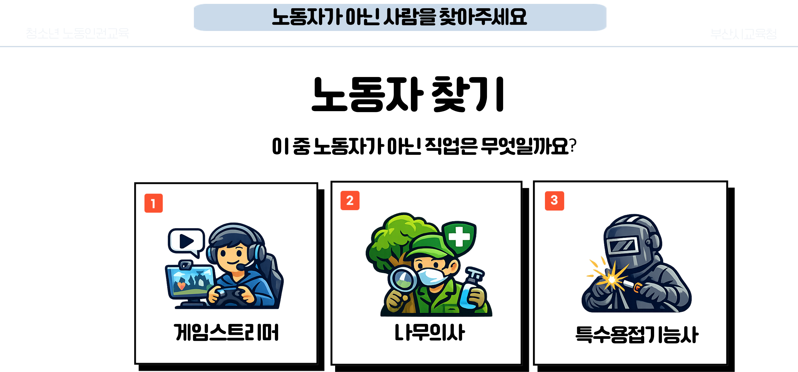

Slide 14

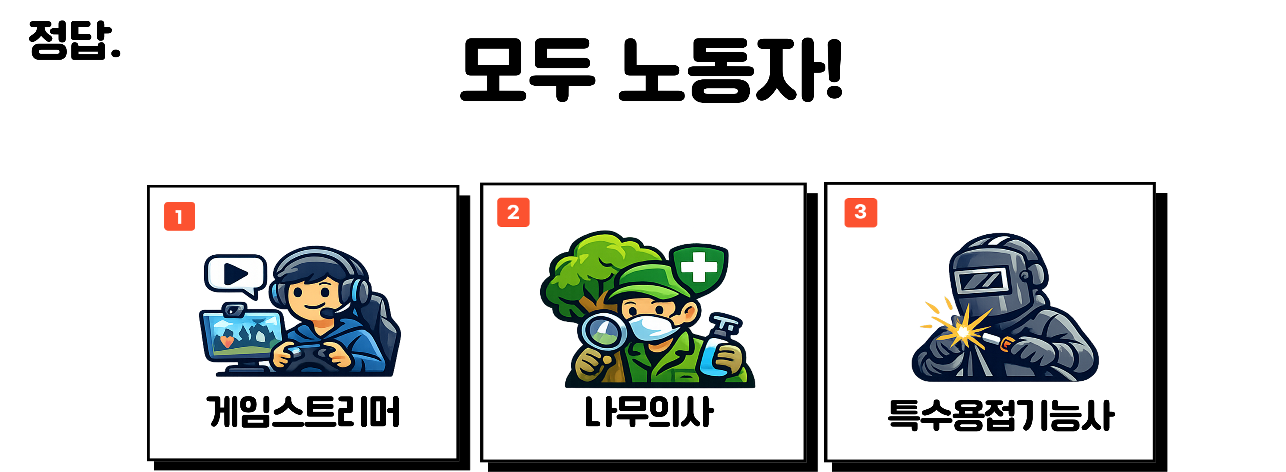
노동자 찾기
청소년 노동인권교육

Slide 15
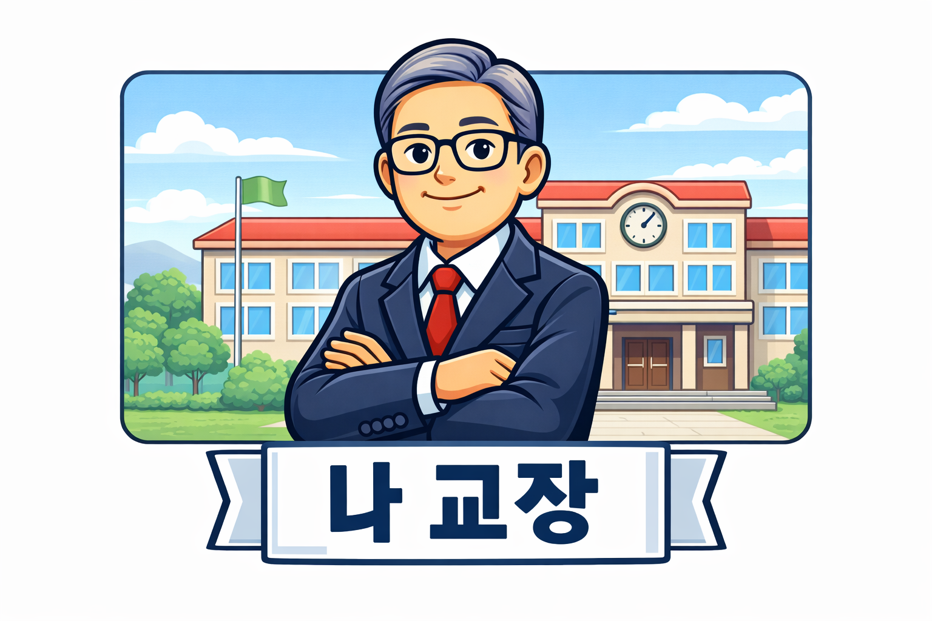


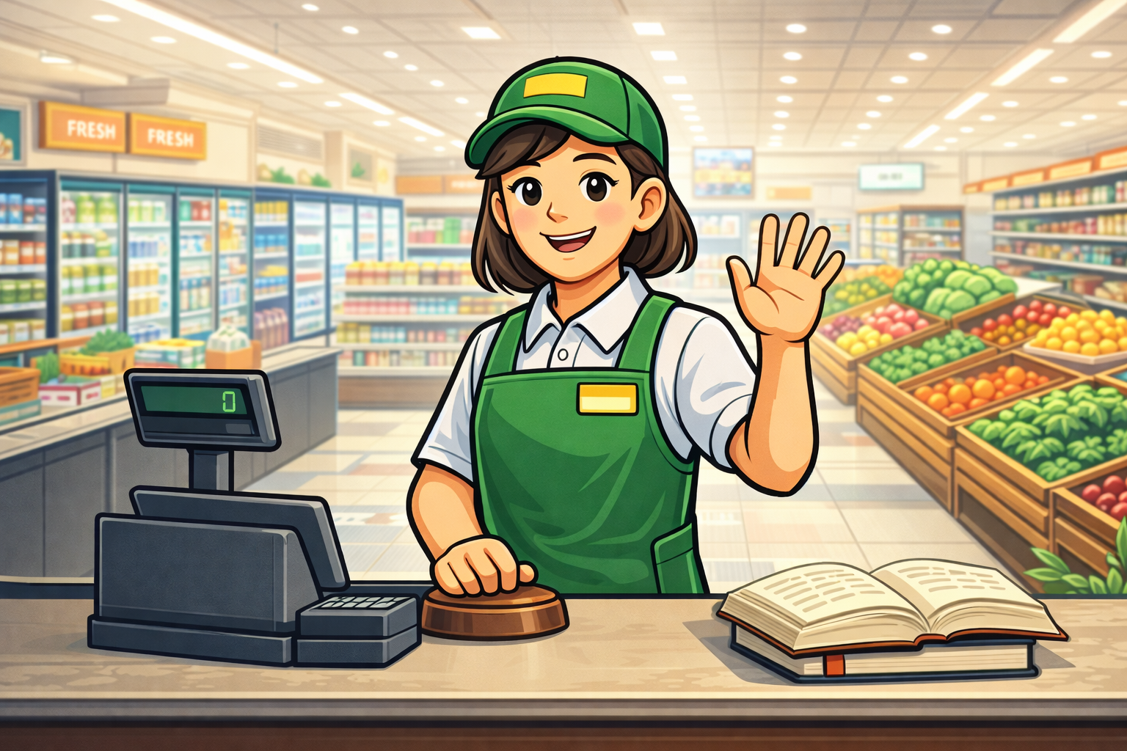

어디까지 노동자일까요?
NO. 02

Slide 16
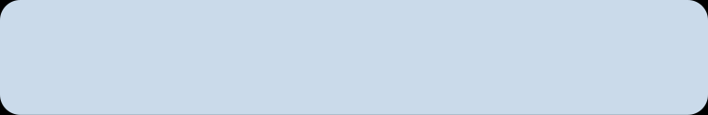

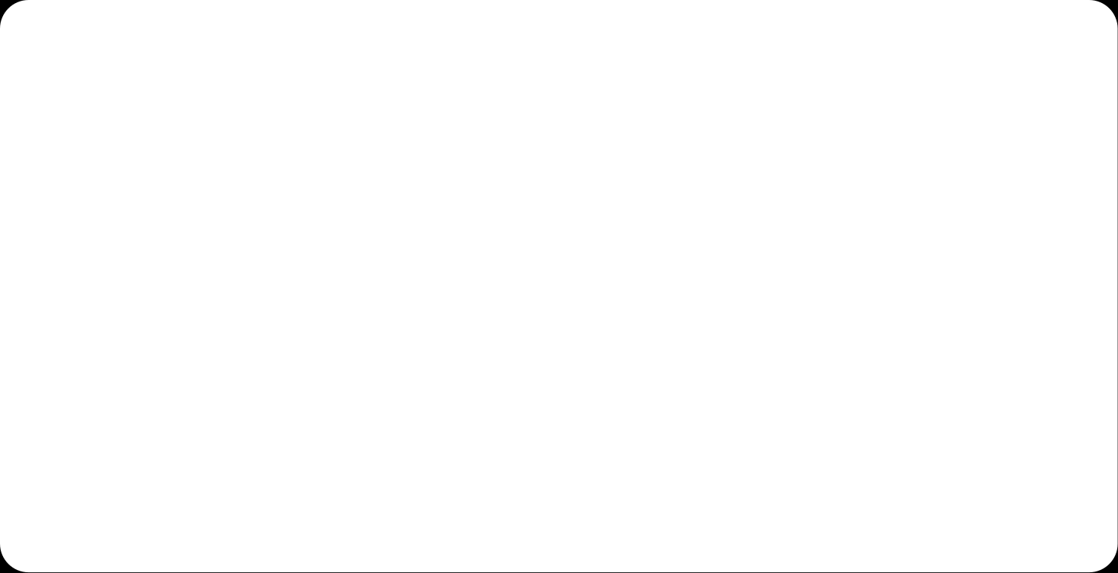


청소년 노동인권교육
‘노동’과 ‘근로’의 사전적 의미
NO. 02
사전적 의미
알아보기
1
노동(勞動)
( 표준국어대사전 )
사람이 생활에 필요한 물자를 얻기 위하여 육체적 노력이나 정신적 노력을 들이는 행위
몸을 움직여 일은 함
2
근로 (勤勞)
부지런히 일함
노동자는 자율성을 지닌 주체적 존재로 노동의 권리를 보장받아야 하는 사람을
의미하고, 근로자는 사용자의 지시 하에 ‘근면성실’하게 일하는 사람

Slide 17
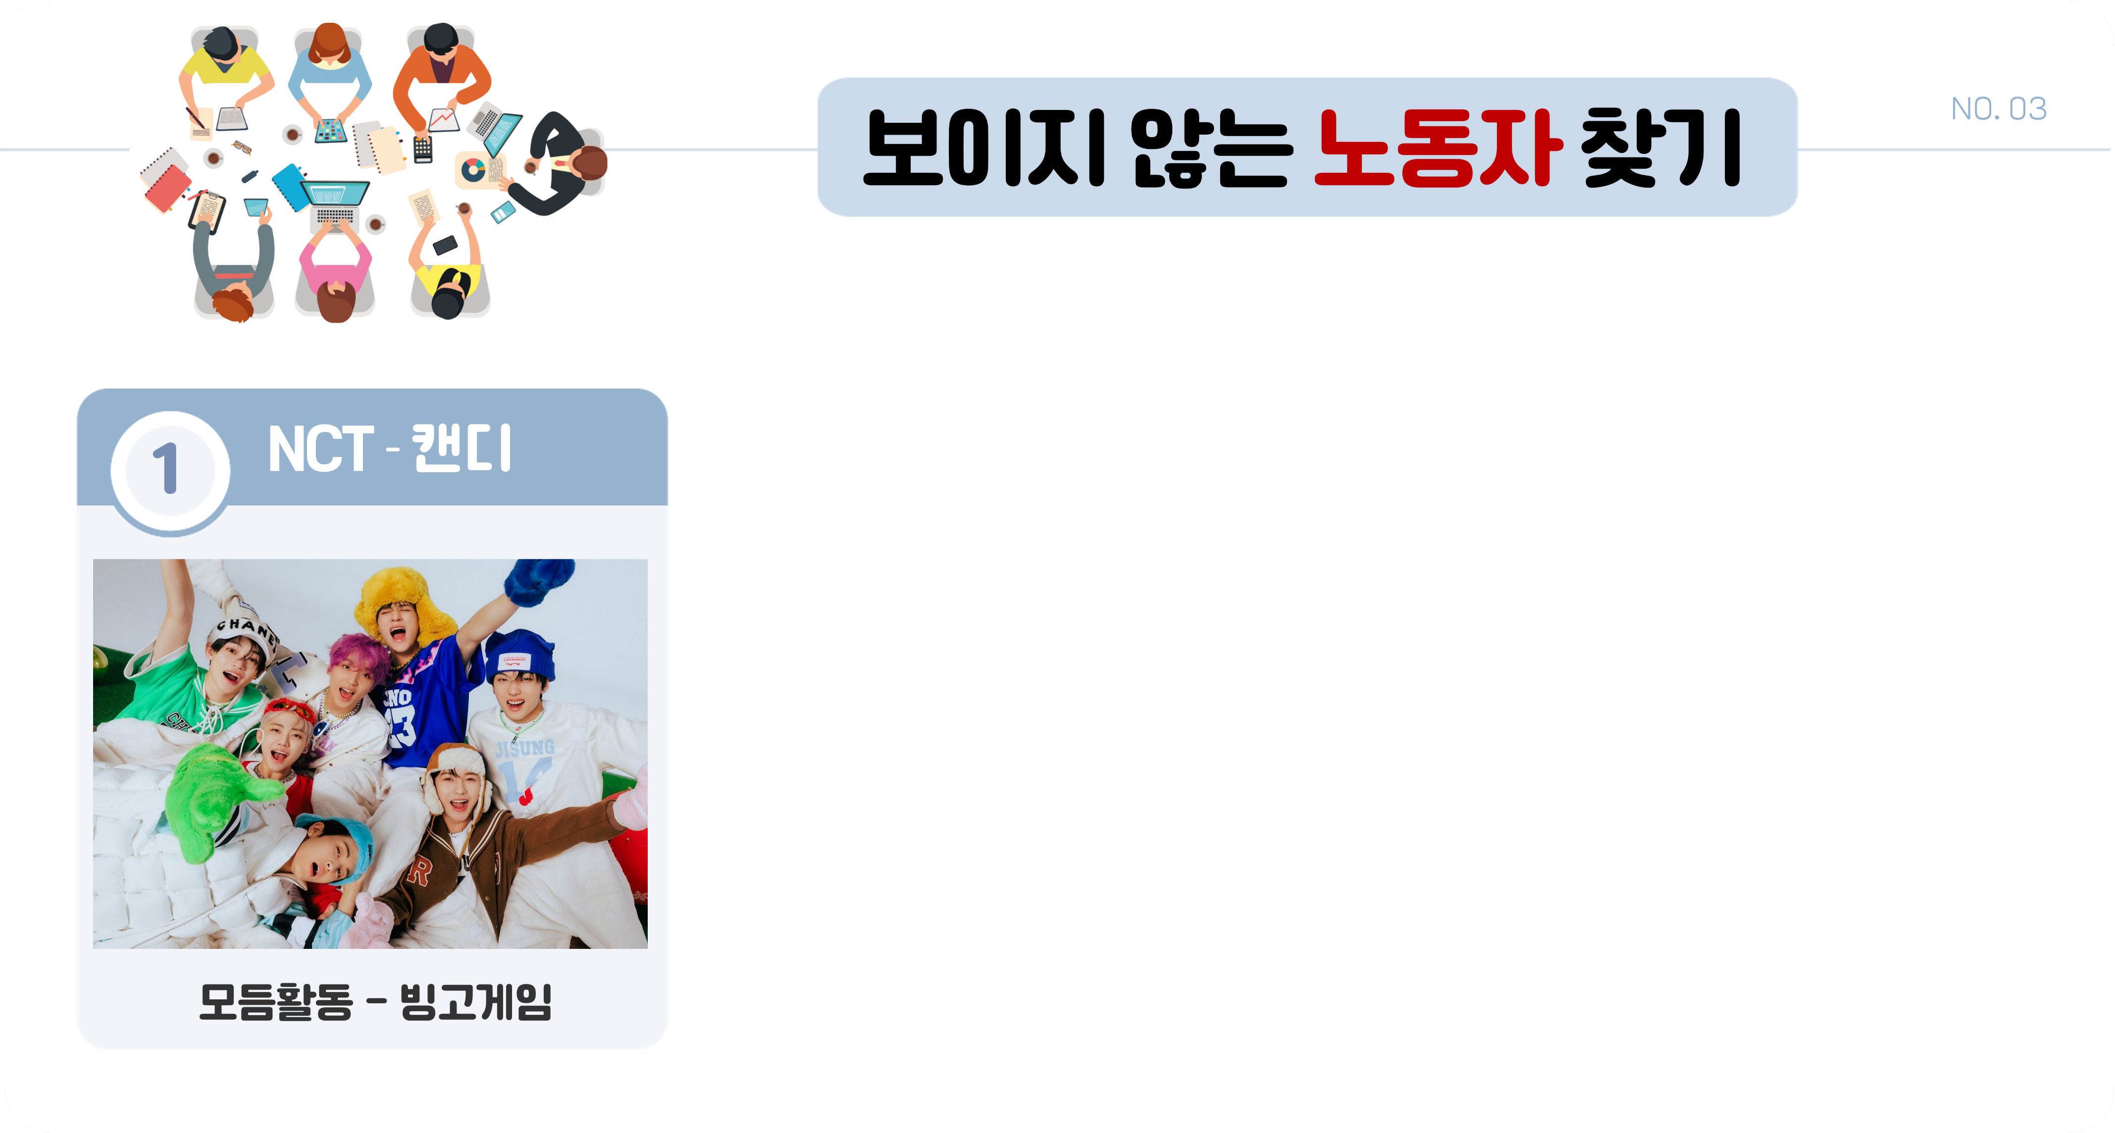

Slide 18
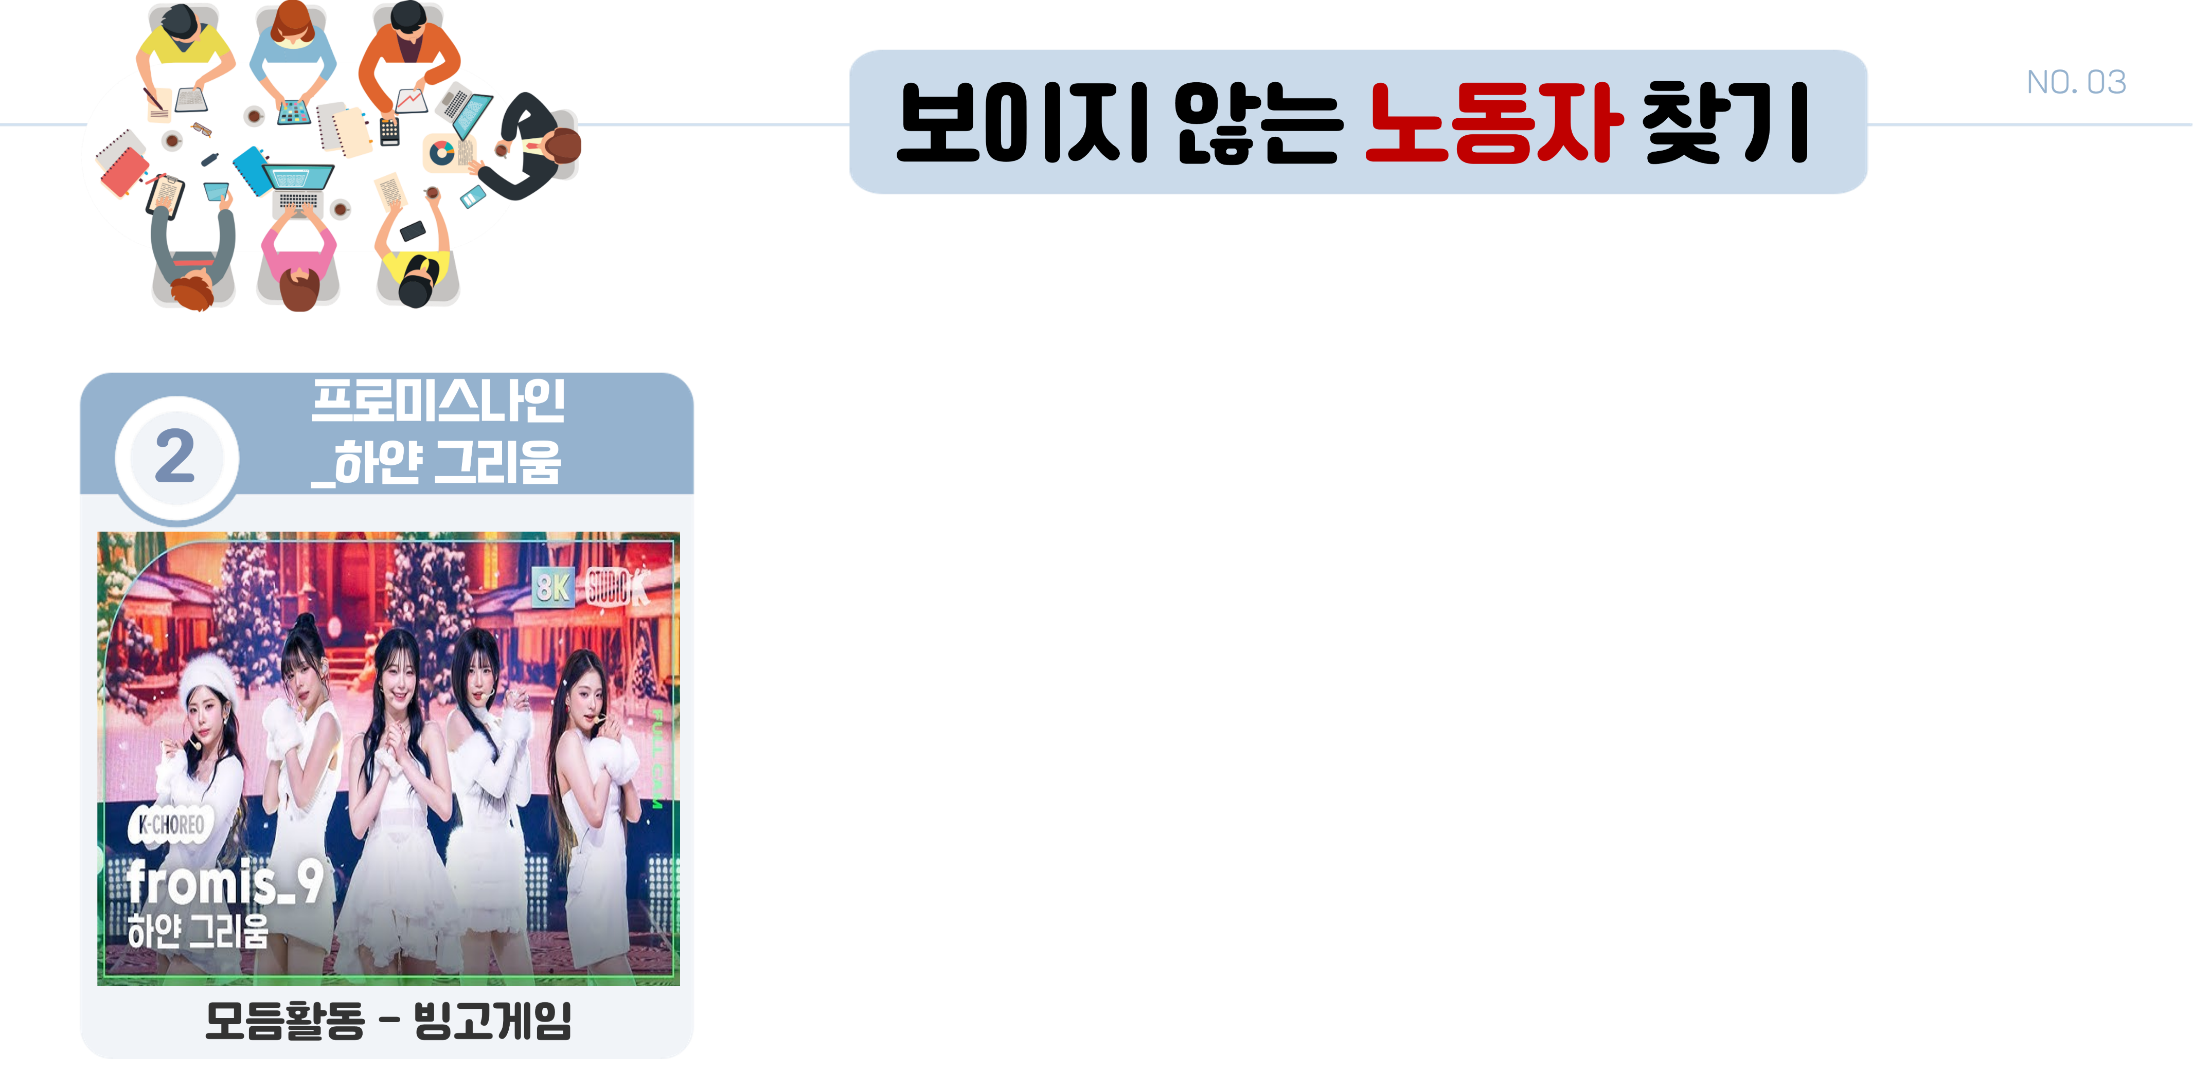

Slide 19
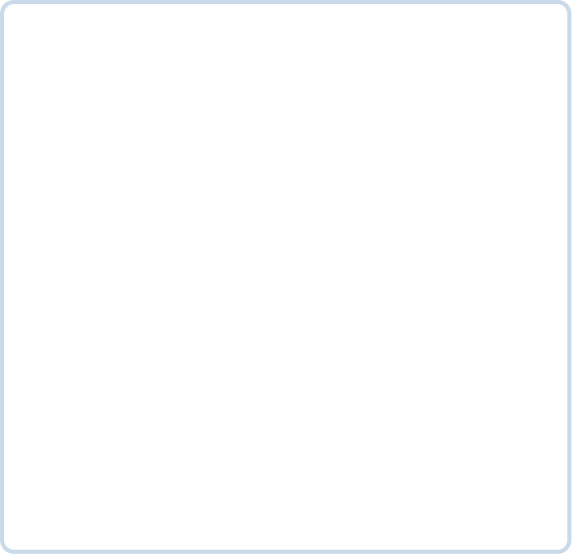





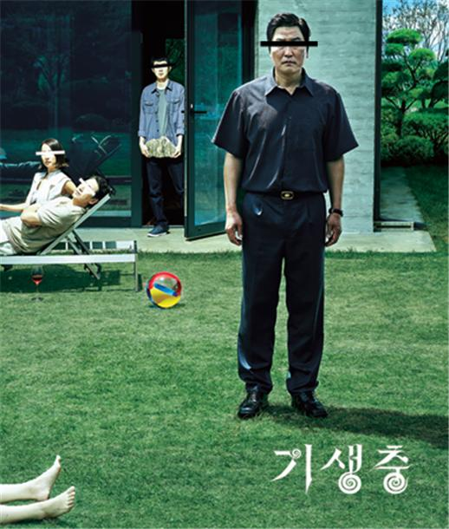



청소년 노동인권교육
인권의 눈으로 노동 바라보기
NO. 05
이 두 작품의 차이점은?
기생충
아스달 연대기
차이
이미지 출처: 구글
Notes:
https://www.donga.com/news/Culture/article/all/20190610/95915175/1
이영화는 밥때를 잘 지킨 영화와 녹다운 되는 드라마.
실제 기생충은 제작비 150억 / 아스달 연대기 540억
기생충은 근로기준법을 지키면서도 완성도 높은 작품을 만듬. 모든 스태프들과 표준근로계약서를 작성. 실제 봉준호 감독은 설국열차와 옥자 연출 당시 할리우드 스태프들과 일한 경험을 기생충에 적용하면서, 아역 배우의 안전을 위해 CG를 사용하고 주52시간 근무를 지키기 위해 노력함. 그 결과 근로시간 감축으로 인해 촬영횟수가 늘어 제작비가 상승했지만 좋은 의미의 상승이 됨.
실제 영화진흥위원회가 한 영화스태프 근로환경 실태조사에 따르면 표준근로계약서를 쓴 영화 스태프의 비율은 74%대. (영화 국제시장때부터 관행으로 자리잡기 시작함. 근로계약서에는 장시근 근로, 부당한 처우를 막고자 임금액, 지급방법, 근로시간, 4대보험, 시간 외 수당 등에 약정한 사항이 담김.)
아스달 연대기는 실제로 노조에 의해 근로기준법과 산업안전보건법 위반으로 고발당하기도 함. 근로계약을 체결하지도 않고 1일 24시간데, 1일 25시간 이상 노동을 강요받음. 특히 브루나이 촬영은 7일(168시간)간 151시간 30분의 휴일없는 연속근로 진행. 현지 코디네이트가 안전상의 이유로 철수해야 한다고 조언했지만, 야간촬영을 했고 결국은 스태프 1명의 팔이 부러지는 사고가 났고. 이런 일을 제보한 사람을 찾으러 제보자를 색출하기도 함.

Slide 20
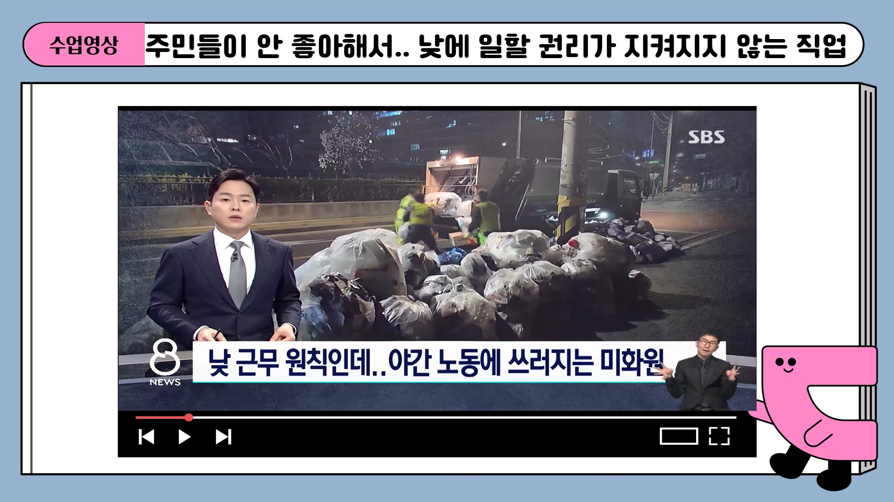
Notes:
영상 출처: https://www.youtube.com/watch?v=oErq8rdrAnA
“이 영상은 우리가 아무 생각 없이 보는 ‘아침 일상’ 뒤에서 누군가는 밤새 힘들게 일하는 사람들이 있다는 이야기를 보여줍니다. 아무도 우리를 깨우지 않는데도 어떤 사람들은 밤새 일어나 일하고 있습니다.
왜 그럴까요?
지금 이 영상에서 ‘보통 사람들은 잘 모르는’ 환경미화원과 새벽 노동자의 모습을 보도록 하겠습니다.”
(영상 시청후) “여러분이 이렇게 생각할 수 있어요. ‘돈 벌려고 본인이 선택한 거 아니냐’고요. 이 말, 완전히 틀린 말은 아닙니다.” “그런데 노동인권에서는 ‘선택’이라는 말을 그냥 쓰지 않습니다.
선택이라면
▪️ 선택하지 않을 자유도 있어야 하고
▪️ 거절해도 생계가 무너지지 않아야 하고
▪️ 위험한 조건을 바꿀 수 있어야 합니다.”
“영상 속 노동자들이 ‘밤에 일하고 싶어서’ 그 시간을 선택한 게 아니라, 그 시간밖에 일자리가 없기 때문에
그 조건을 받아들인 것에 가깝습니다.”
“노동인권은, 일을 선택하더라도 인간에 대해 존중받지 않을 조건까지 선택한다는 건 아니라는 뜻입니다.”
“그리고 우리가 편리함을 당연하게 요구할수록 이 선택지는 더 줄어듭니다.
누군가는 ‘선택했다’는 말로 책임을 떠안고, 다른 누군가는 그 노동의 결과만 누립니다. 이게 구조적인 문제입니다.”
생계를 위한 선택과 자유로운 선택은 다릅니다. 노동자가 선택한 것은 일이지, 위험·과로·차별이 아닙니다. 노동인권은 선택의 책임을 묻는 것이 아니라, 선택의 조건을 묻는 것입니다
“그 선택에 다른 선택지는 있었는가?” 라는 물음에 우리는 무엇이라고 답할 수 있을까요?

Slide 21
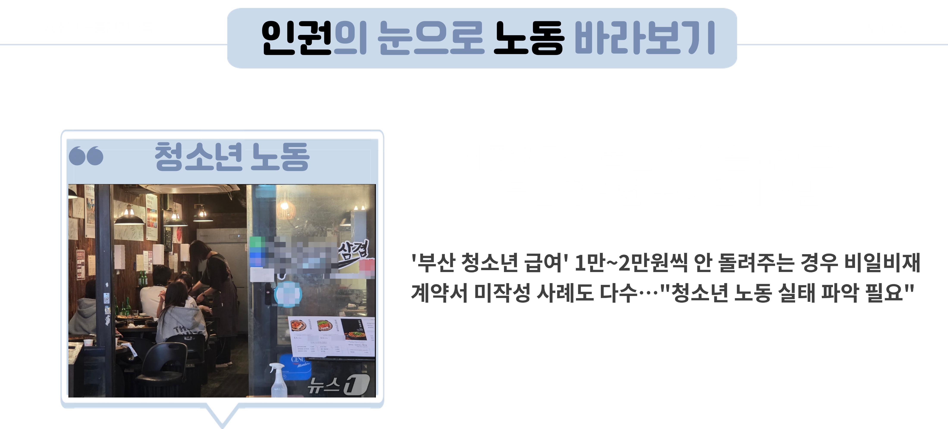
Notes:
자료 출처: https://www.news1.kr/local/busan-gyeongnam/5951866
부산 사상구에 사는 고등학교 2학년 A 양(18)은 용돈을 벌기 위해 화장을 해야 했다. 자신이 일하던 고깃집 사장이 "좀 꾸미고 나오라"고 구박했으며, 카카오톡 프로필에 올라와 있는 사진과 왜 다르다는 이유로 꾸중을 들었기 때문이다. 일을 그만둘 때는 임금 60만원 중 4만원을 차감한 56만 원만 받았다.
사상구에 거주하는 B 양(18)은 일하던 직장에서 들은 폭언에 견딜 수 없어 대들었다가 해고당했다. 웨딩업체 뷔페에서 설거지 일을 하던 중 속도가 느리다는 이유로 구박을 받았으며, 받을 임금에서 1만~2만 원씩 차감을 당하기도 했다. B 양은 "업체에서 부모님 동의서를 받지 않고 야간 일을 시켰다"고 말했다.
부산의 청소년 노동 환경이 열악하다는 지적이 이어지고 있다. 이를 고발하는 증언들도 잇따르고 있다.
부산청소년노동인권네트워크 소속 서동현 교사가 지난 22일 발표한 '부산 청소년 노동 실태 사례'에 따르면 계약서 미작성, 임금체불, 휴게시간 미보장 등 노동권 침해를 겪은 학생들이 적지 않다.
사례에 나오는 한 고등학생은 사장으로부터 폭언을 들어 하루 만에 일을 그만뒀지만, 그가 받아야 할 임금은 한 달가량 지난 후에야 지급됐다.
현행 근로기준법은 임금을 제때 제대로 지급하지 않은 사업주를 3년 이하의 징역 또는 3000만 원 이하의 벌금으로 처벌하도록 규정하고 있으며, 청소년 노동자들을 특별히 더 보호하도록 명시하고 있다.
하지만 현재 부산 청소년 노동 환경에 대한 실태 조사가 제대로 이뤄지지 않고 있어, 현재로선 이들이 처한 열악한 현실을 적발할 방법이 마땅치 않은 상황이다.

Slide 22
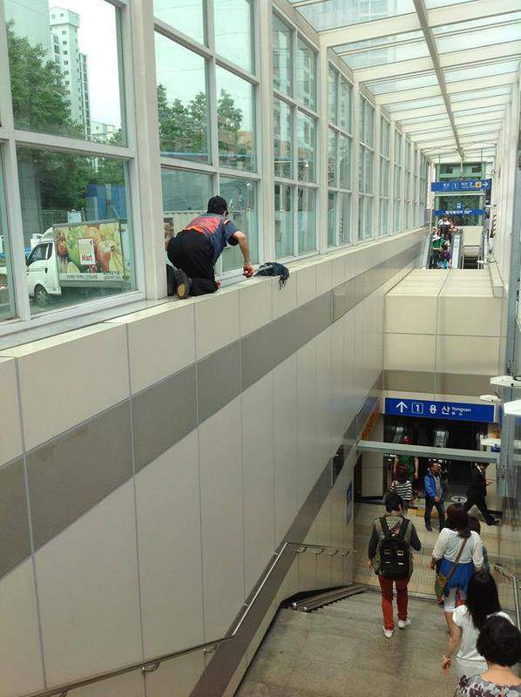
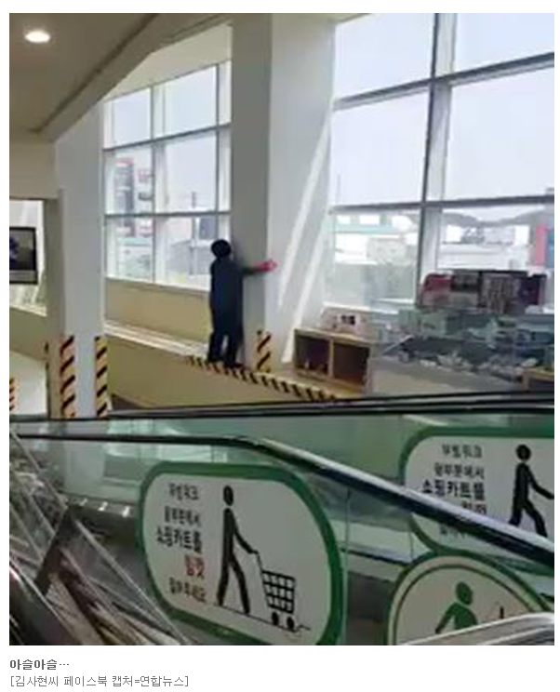
청소년 노동인권교육
인권의 눈으로 노동 바라보기
NO. 05
업력
Notes:
이 사진은 안전이 보장되지 않은 사회에서 일하는 문제점을 지적함. 이전 교안에서 많이 사용한 사진이기에 아실거라 생각하고 패스

Slide 23
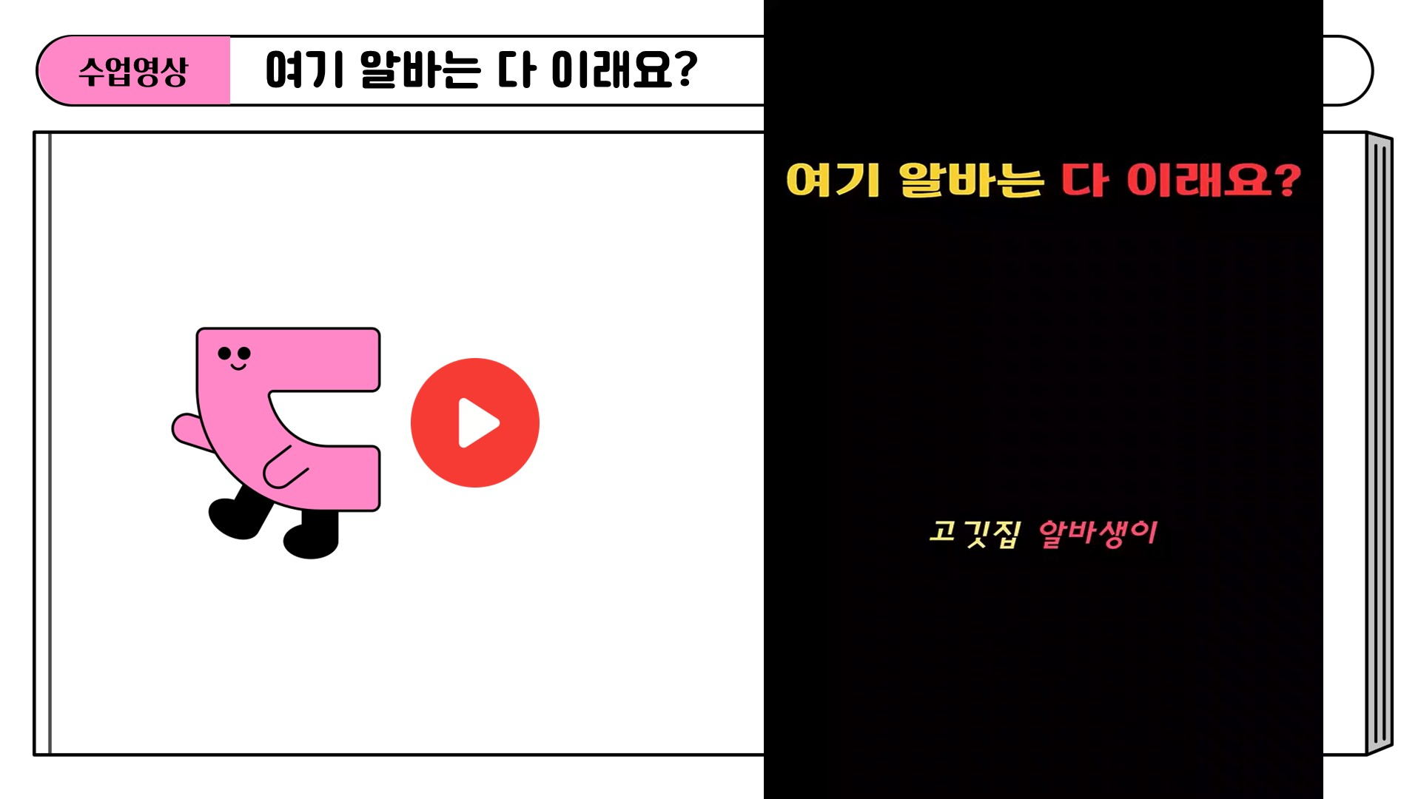
Notes:
영상 출처: https://www.youtube.com/shorts/gLgjdCUPCHE

Slide 24


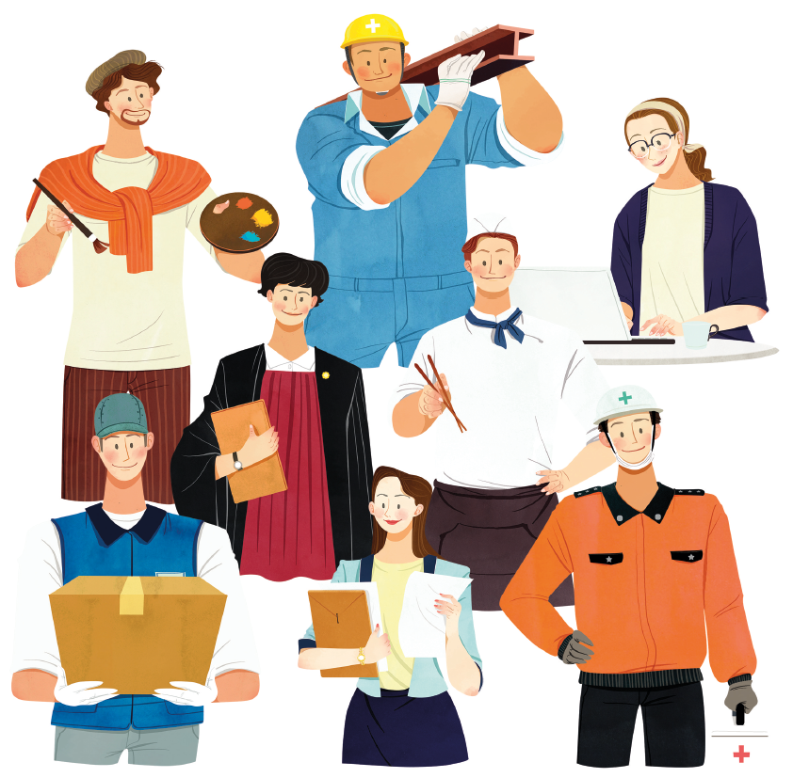
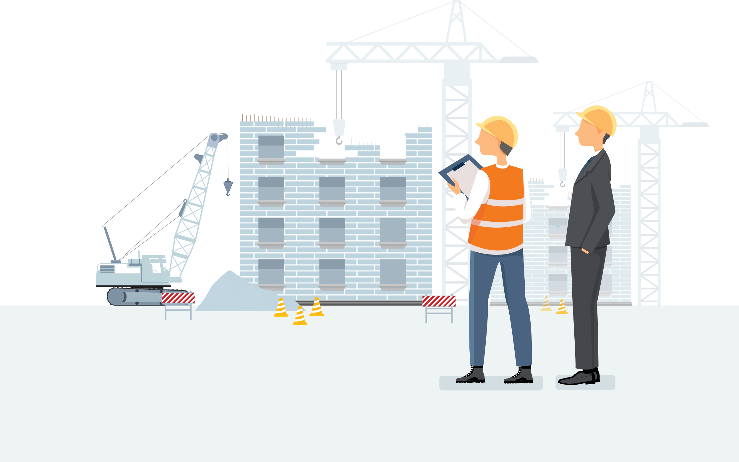
청소년 노동인권교육
마무리 하면서
1
노동의 의미
2
노동의 가치
3
숨은 노동자
Notes:
동영상 _ 스톡홀롬 (김제동 영상으로 해도 됨) // 다른 영상으로 찾아도 됨

Slide 25

청소년 노동인권
감사합니다!

